Slide 1
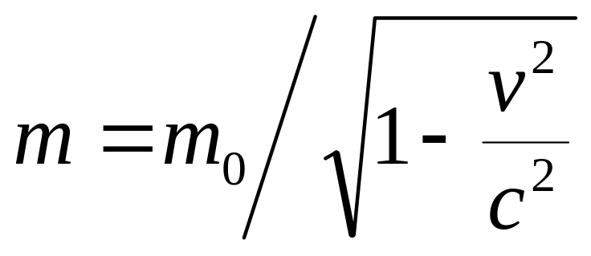
§4-4 狭义相对论动力学基础
一、相对论的质速关系
在相对论中，动量的定义不变，动量守恒定律仍然成立。但按洛伦兹变换，物体的质量将和自己的速率有关。

Slide 2
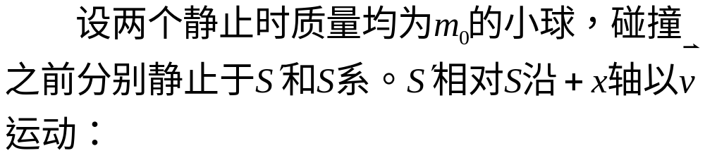


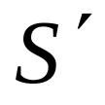

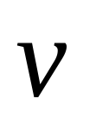
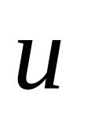


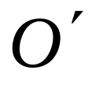



推导：

Slide 3
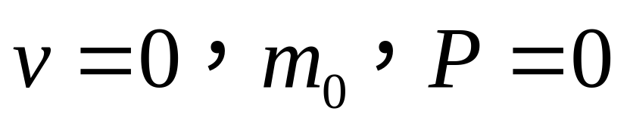
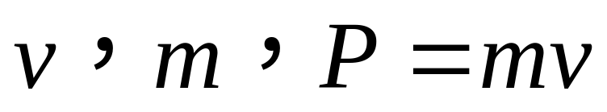

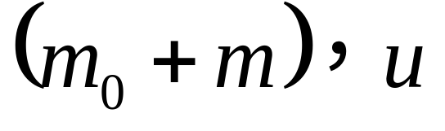


对 S 系中观察者：
本系小球：
另一小球：
所以碰撞之前：
（完全非弹性）碰撞之后：
由动量守恒定律得：

Slide 4
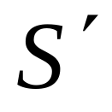
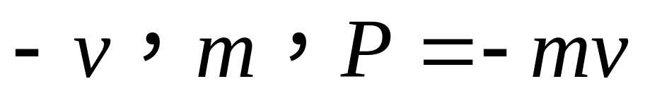

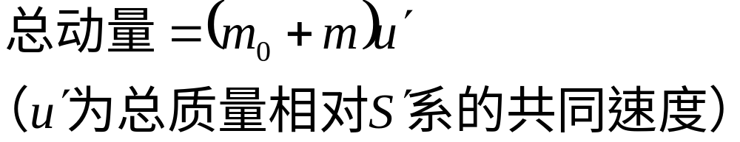
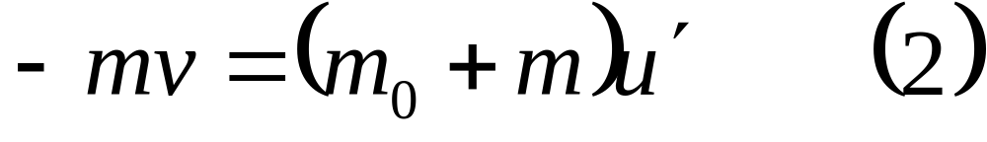
对 系中观察者：
本系小球：
另一小球：
所以碰撞之前：
碰撞之后：
由动量守恒定律得：

Slide 5
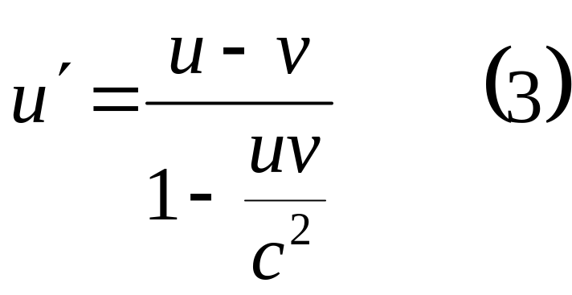
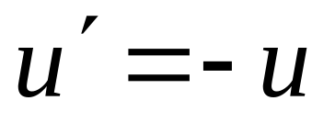
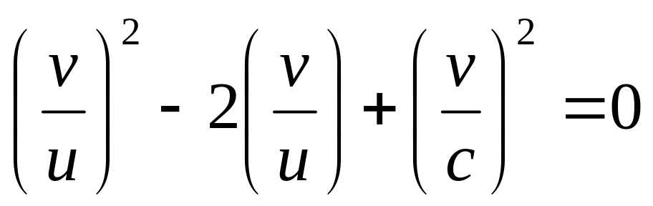
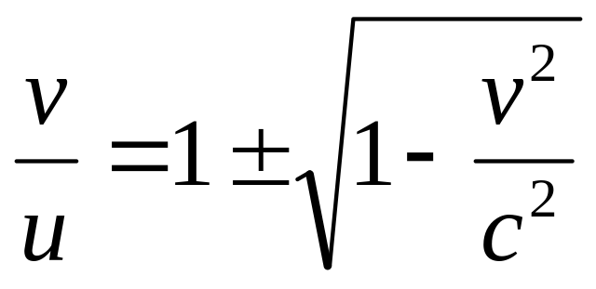
由洛伦兹坐标变换：
由（1）式和（2）式得
代入（3）式得
解之得

Slide 6
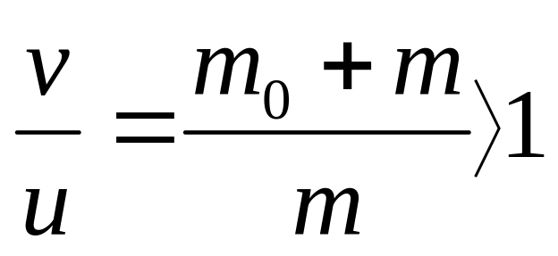
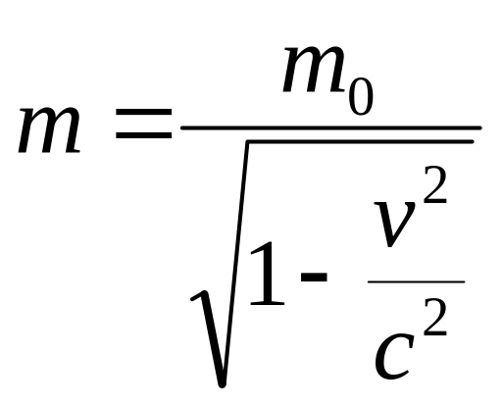
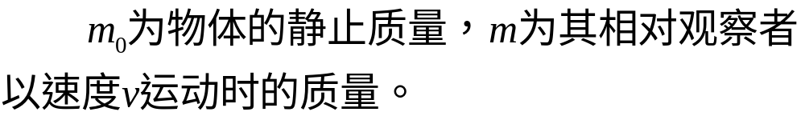
由（1）式得
所以取“+”得

Slide 7

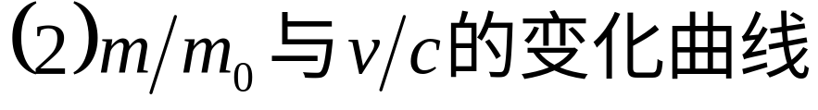
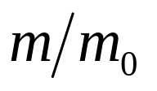



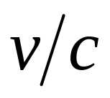
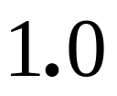
由图可知：当物体的速度接近光速时，质量明显增加。

Slide 8
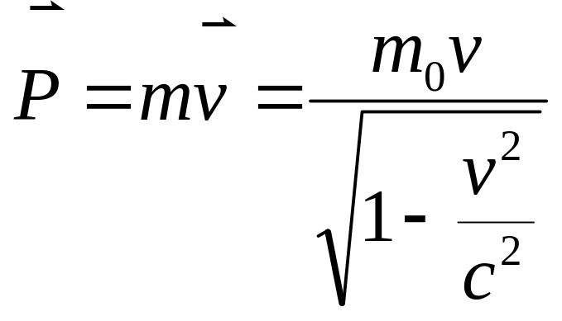
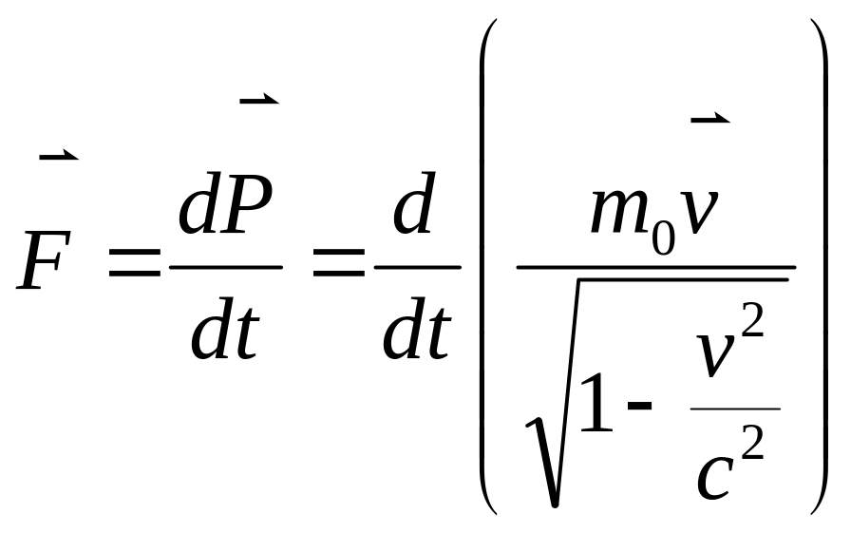
二、相对论动力学的基本方程
相对论动量：
相对论动力学基本方程：

Slide 9
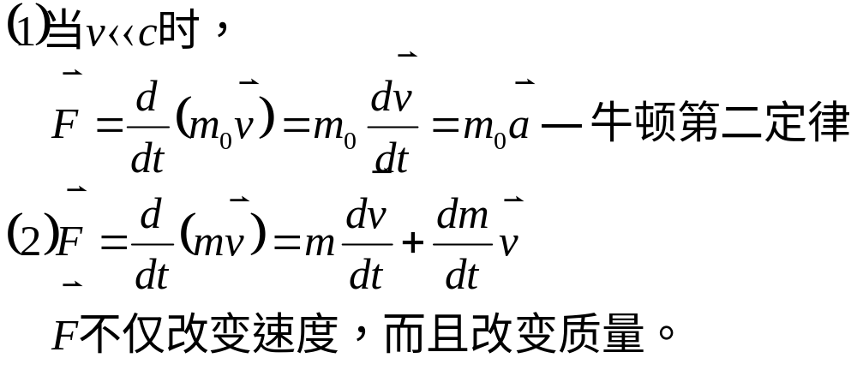


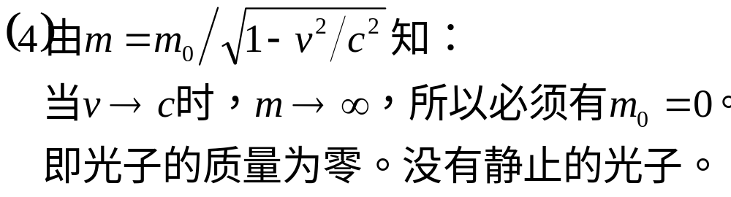
(3)当 时， 即不论对物体加多大的力，也不可能再使它的速度增加。

Slide 10
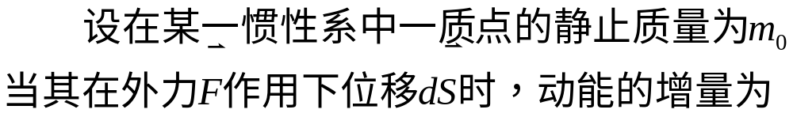
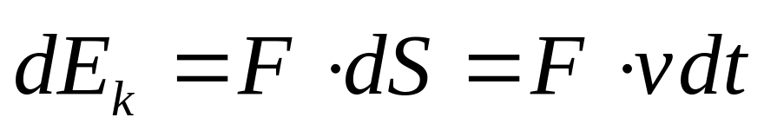
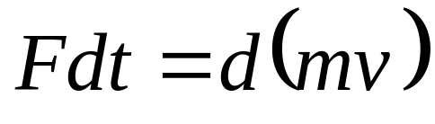
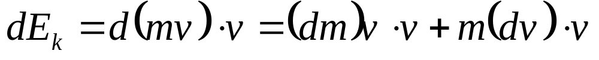
三、相对论动能
因为
所以

Slide 11
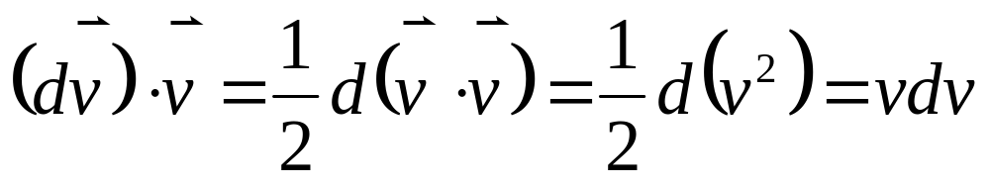
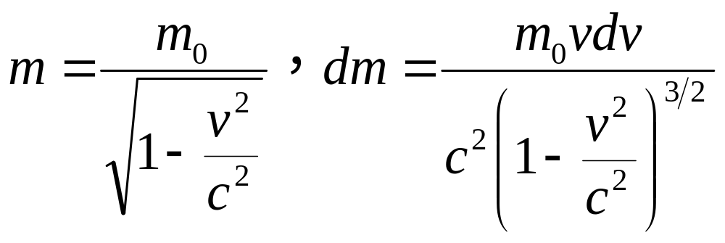
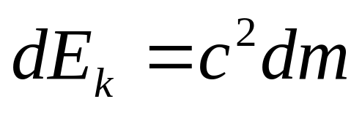
又因为
代入上式得
即

Slide 12
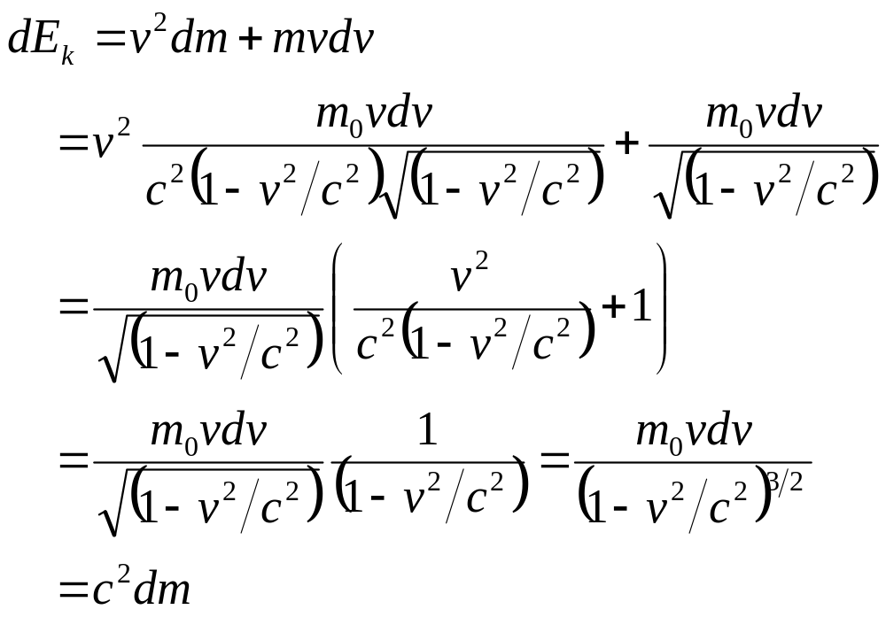

Slide 13
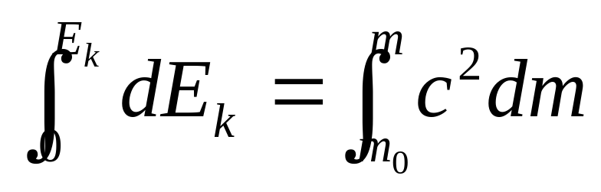
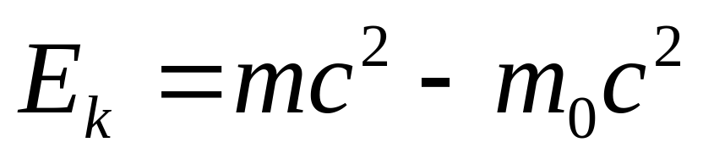
即
—— 相对论动能公式

Slide 14
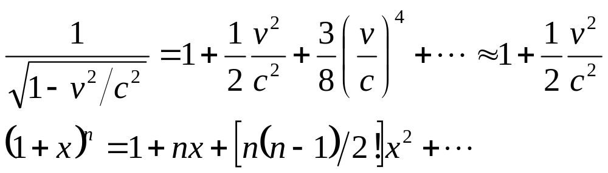
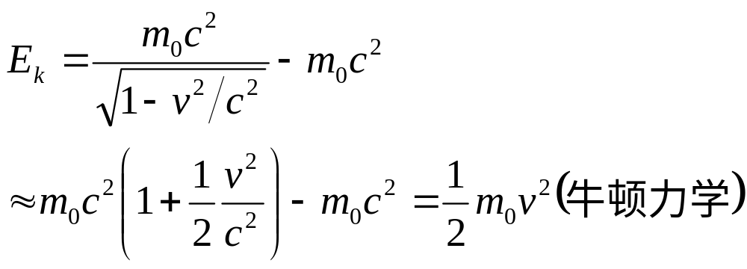
讨论：
当 v ＜＜ c 时，有
所以

Slide 15
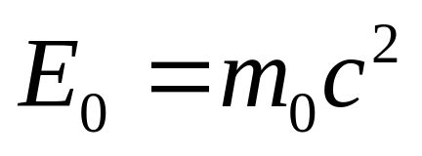
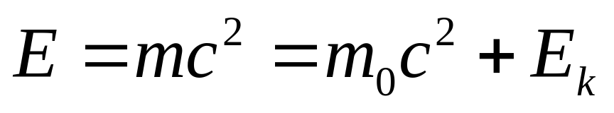
四、静能、总能和质能关系
物体的静能：
运动时的能量：
—— 相对论质能关系

Slide 16
说明：
a. 物体处于静止状态时，物体也蕴涵着相当
可观的静能量。
b. 相对论中的质量不仅是惯性的量度，而且
还是总能量的量度。
c. 如果一个系统的质量发生变化，能量必有
相应的变化。
d. 对一个孤立系统而言，总能量守恒，总质
量也守恒。

Slide 17



相对论质能关系在军事上的应用：核武器
重核裂变：原子弹，核电站
轻核聚变：氢弹

Slide 18

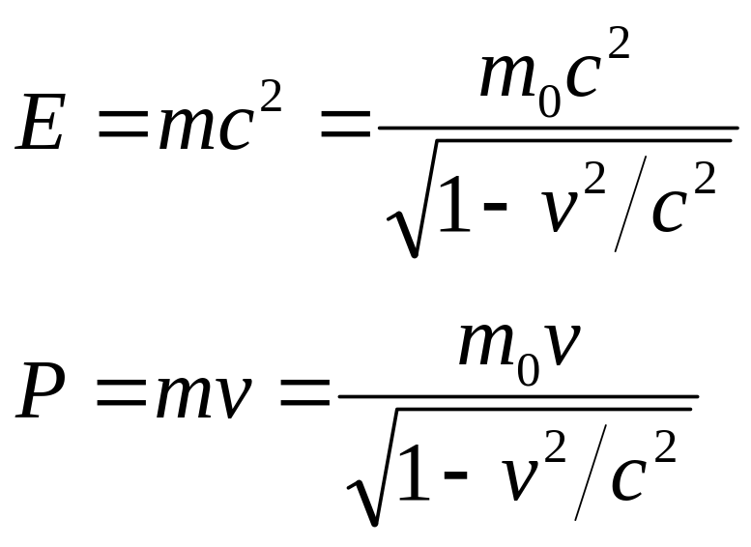
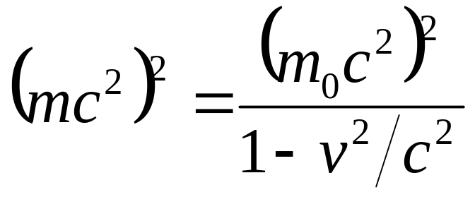
五、能量和动量的关系
E 平方得

Slide 19
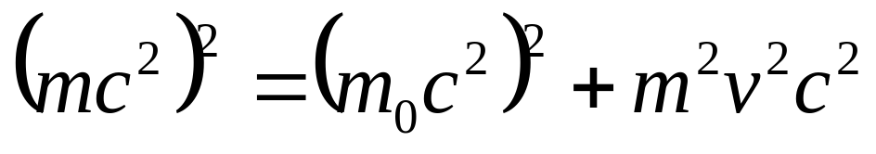
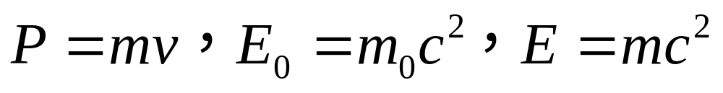
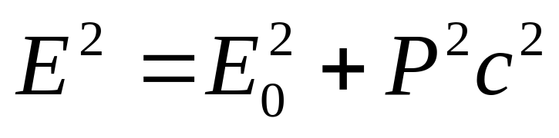
化简得
将下列关系代入上式
得
—— 相对论能量和动量关系

Slide 20

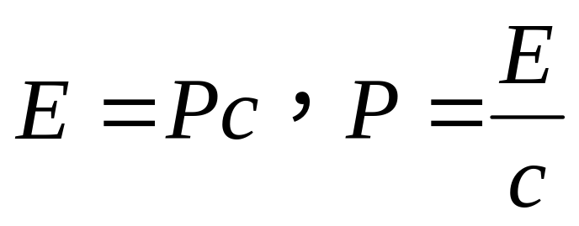
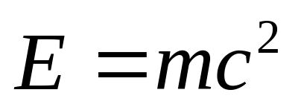
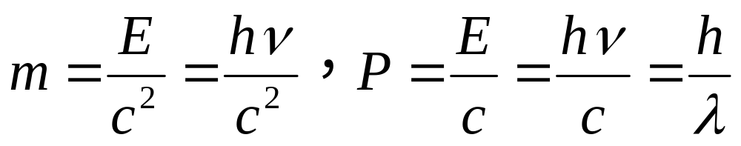
由
得光子的质量和动量分别为

Slide 21



例题一 原子核的结合能。已知质子和中子的质量分
别为:
两个质子和两个中子组成一氦核 ，实验测得它的质量为M_{A}=4.0001 50u，试计算形成一个氦核时放出的能量。(1u=1.660×10⁻²⁷kg)
解: 两个质子和两个中子组成氦核之前，总质量为
而从实验测得氦核质量M_{A}小于质子和中子的总质量M，这差额称ΔM=M-M_{A}为原子核的质量亏损。 对于 核

Slide 22


根据质能关系式得到的结论：物质的质量和能量之间有一定的关系，当系统质量改变 ΔM 时，一定有相应的能量改变
由此可知，当质子和中子组成原子核时，将有大量的能量放出，该能量就是原子核的结合能。所以形成一个氦核时所放出的能量为

Slide 23


解：衰变公式为
介子在衰变过程中动量和能量均守恒：

Slide 24




（1）动量守恒
（2）能量守恒

Slide 25



由相对论能量和动量关系
得
由（3）式和（4）式得

Slide 26


由（2）式和（5）式得
又由相对论动能
得

Slide 27



解：由相对论基本动力学方程得
即

Slide 28



两边积分
得
所以

Slide 29



当不考虑相对论效应时
所以得

Slide 30



由此得
即由考虑相对论效应的结论

